Slide 1











Slide 2
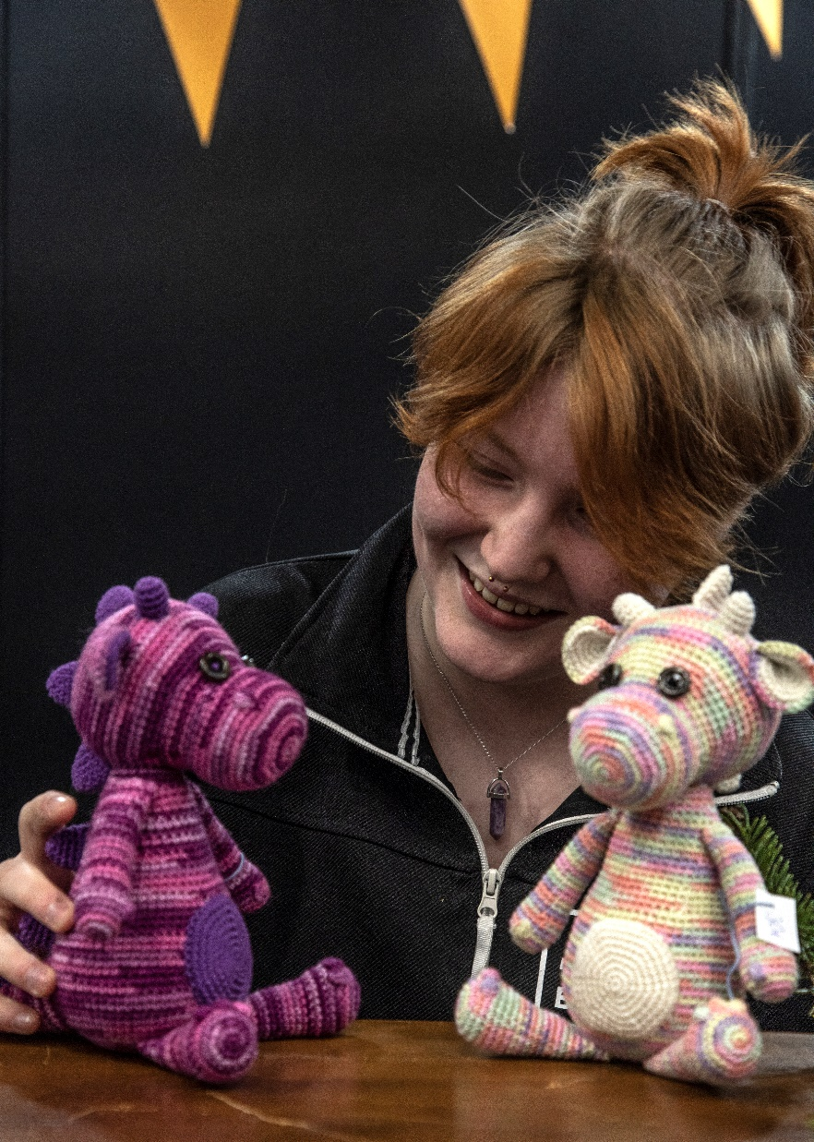
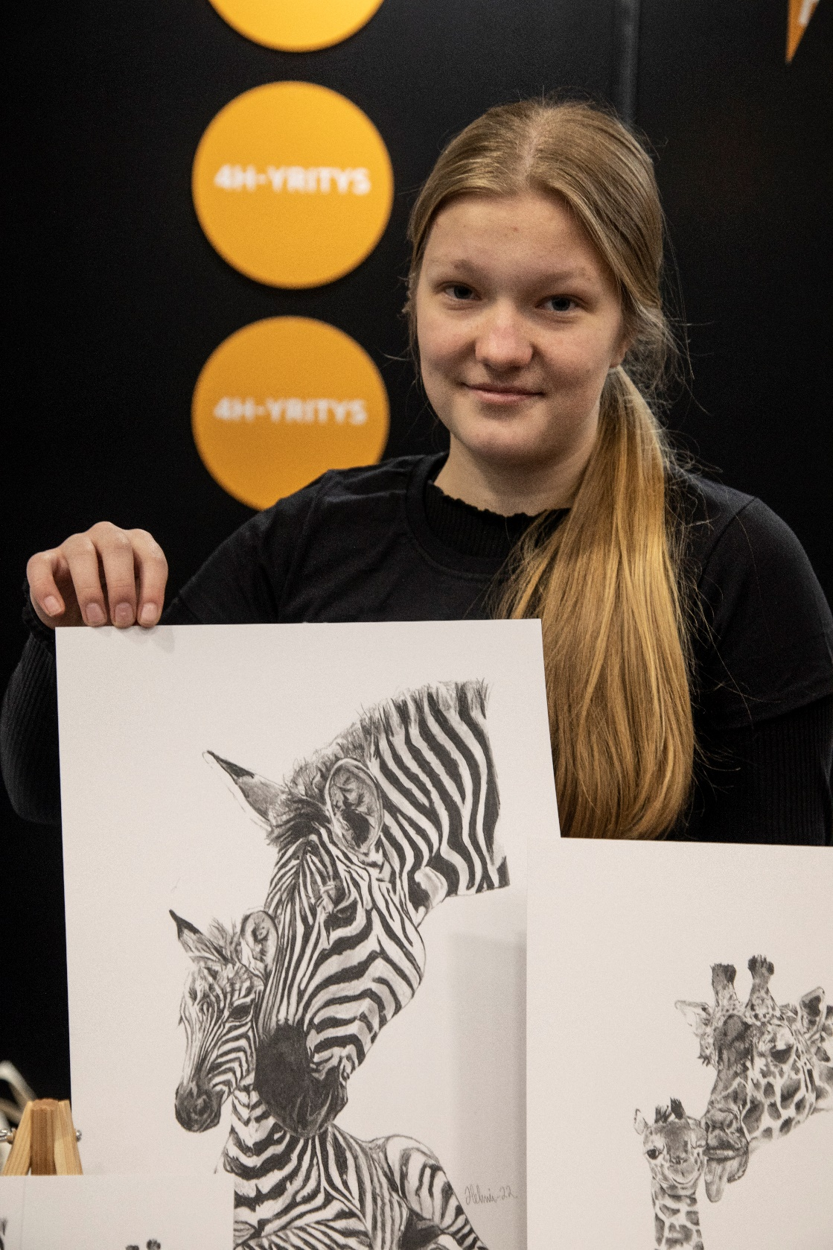
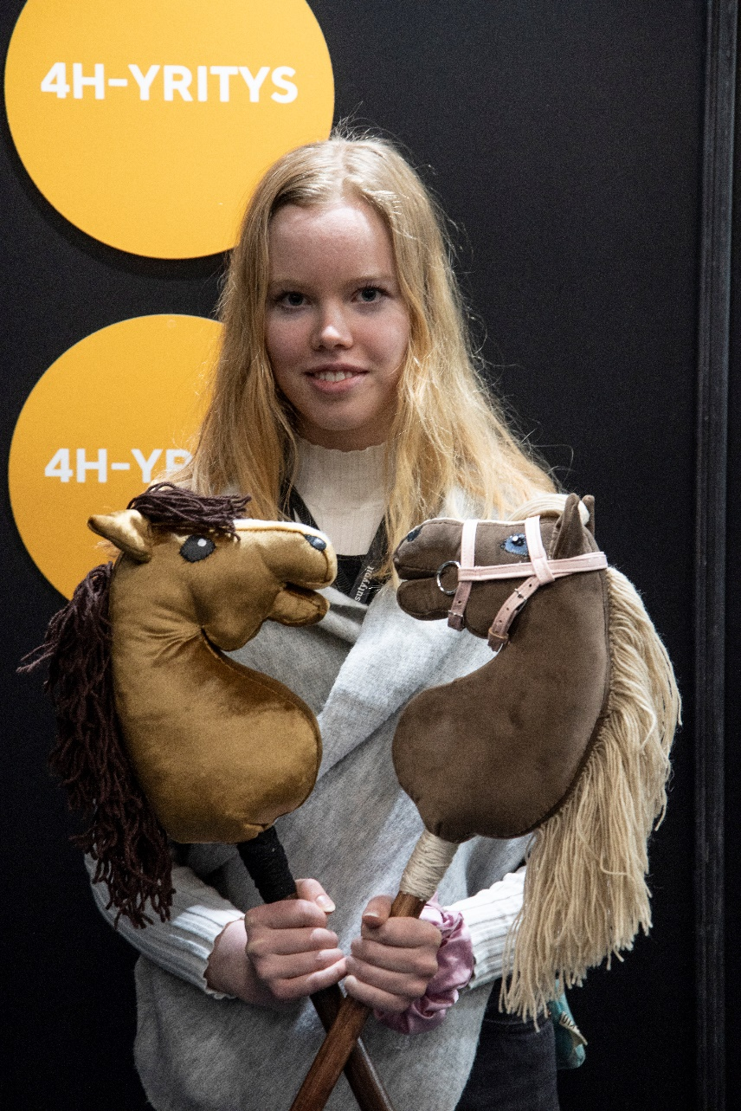
Tervetuloa
4H-yritysinfoon!

Slide 3
Nuori 13-28 -vuotias
Tee itsellesi (kesä)työpaikka.
SINÄ OLET IDEA. TOTEUTA SE!

Slide 4
4H-yritys on nuorille tarkoitettu harrastuspohjalla
toimiva pienimuotoisen yrittäjyyden malli.

Slide 5
4H-yrittäjä on
itsenäinen yrittäjä
Itsenäinen tulonhankkimistoiminta
Yksityinen elinkeinonharjoittaja

Slide 6
Mieti, onko 4H-yritys oikea yritysmuoto juuri sinulle?
4H-yritys on harrastus, jossa kokeillaan yrittäjyyttä.
4H-yritys ei ole elinkeino vielä kenellekään.
Liikevaihto 50-8000€
Vakuutukset
Verojen maksaminen

Slide 7
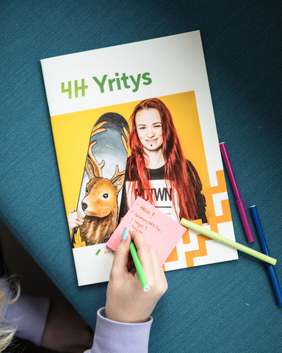
13-28 vuotias
Liikevaihto 50- 8000 € / vuosi
Liiity 4H-yhdistyksen jäseneksi
Hae opintopisteitä tai
Digitaalinen osaamismerkki
Suorita 4H-yrityskurssi ja laadi
liiketoimintasuunnitelma BMC
Raportoi toiminnastasi
vuosittain 4H-yhdistykseen
Tee perustamisilmoitus omalle
jäsenkortillesi
oma.4h.fi
Osallistu 4H-yritys kilpailuun
Mahdollisuus hakea
maksuton y-tunnus

Slide 8
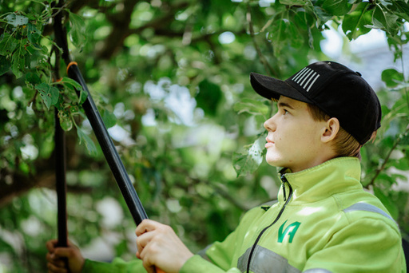
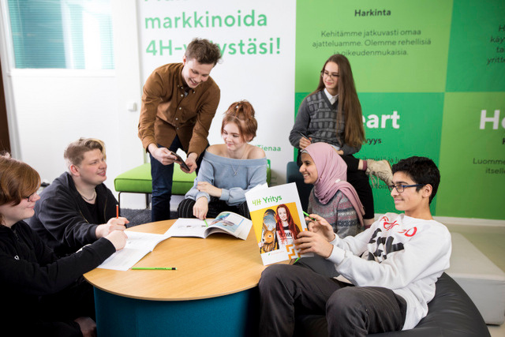
Voit perustaa 4H-yrityksen yksin, kaksin tai ryhmässä
Kaikki jäsenet tekevät omat paperityönsä.
K

Slide 9
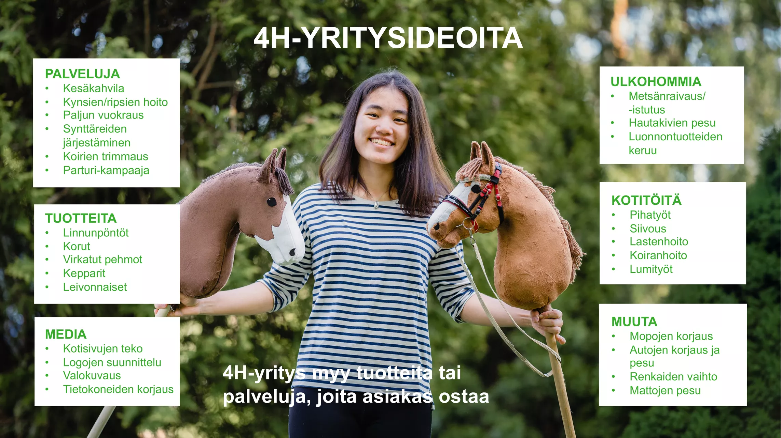
Yrityksesi voi esimerkiksi tehdä...
Muusikonhommia
Puutöitä
Koruja
Kakkuja
Pihapalvelua
Matonpesuja
Kotiapua
Valokuvausta
Lastenhoitoa

Slide 10

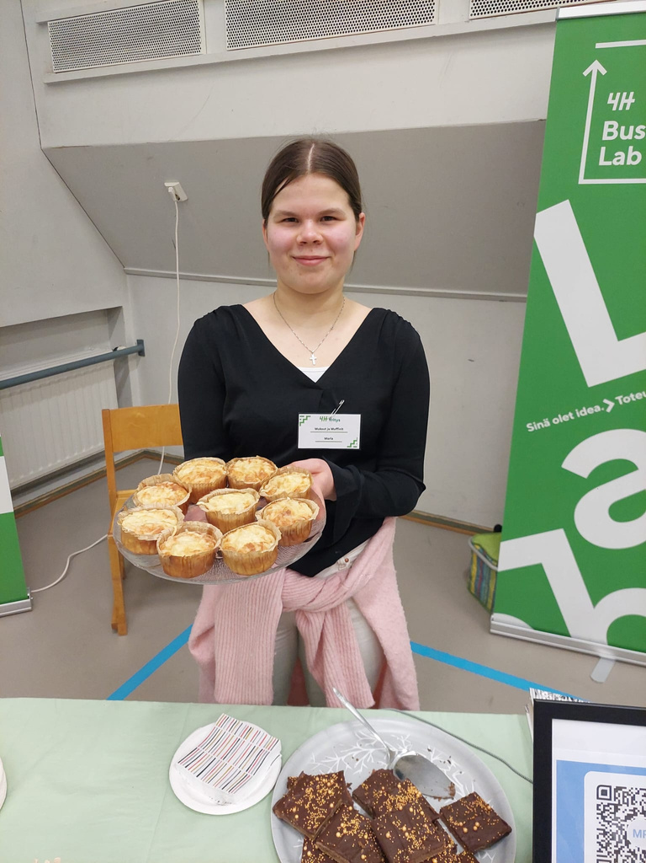
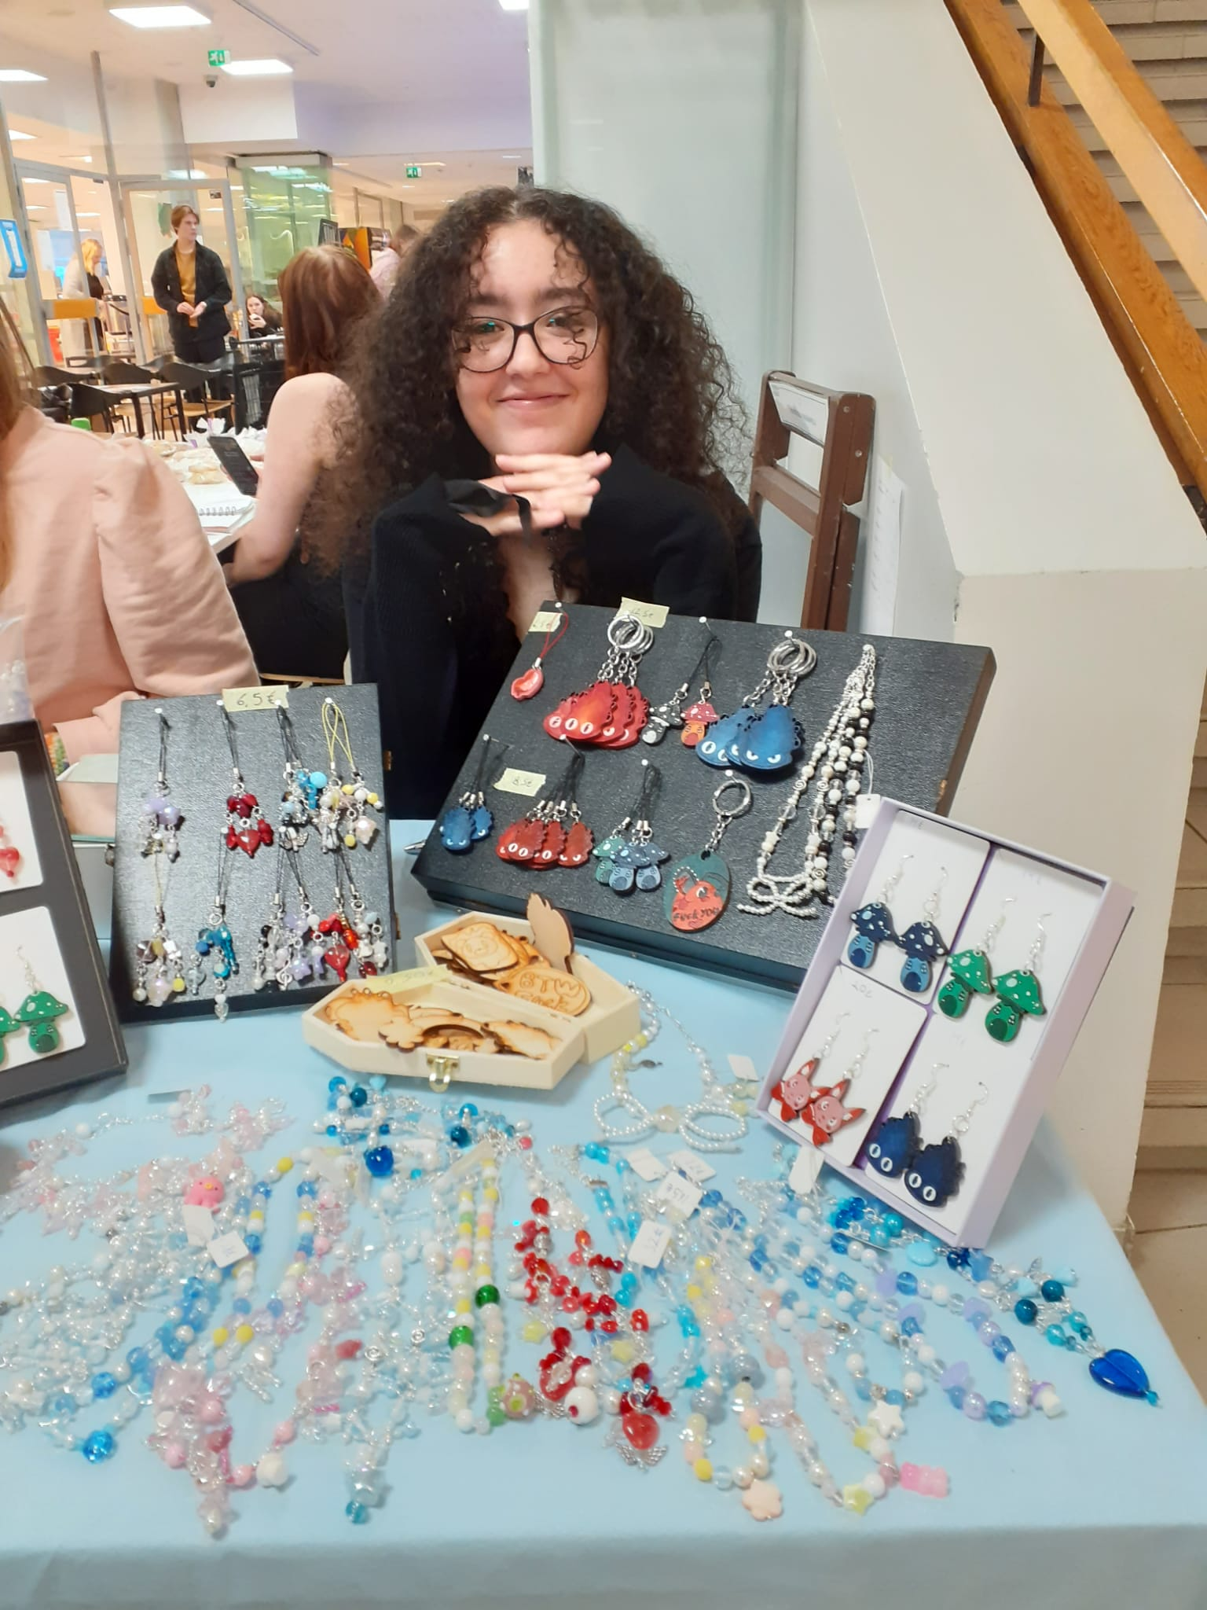
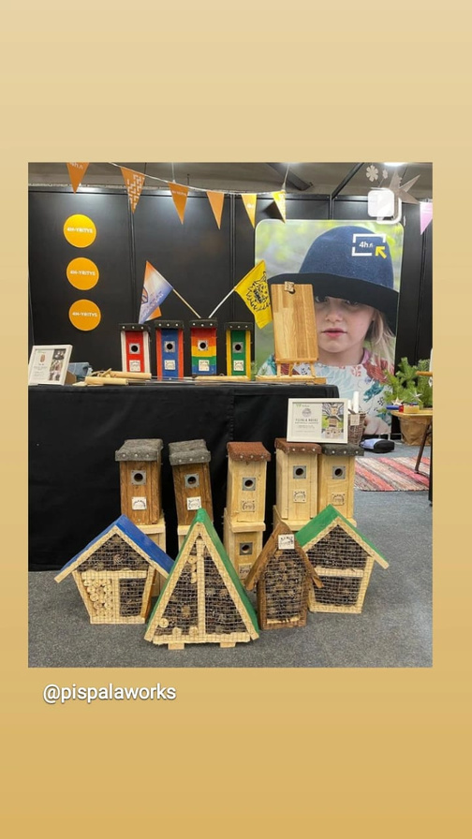

Esimerkkejä 4H-yrityksistä
Pispala Works
Suomen kädentaidot messut
Muksut ja Muffinit
Kesätyö ja rekrymessut, Orivesi
Sara Soo Arts
Sara Madene
Tamlun joulumyyjäiset

Slide 11
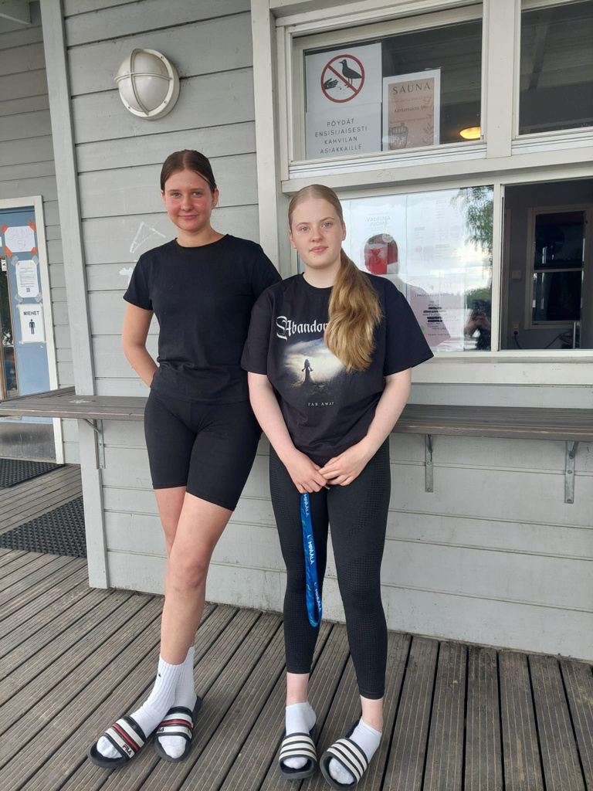
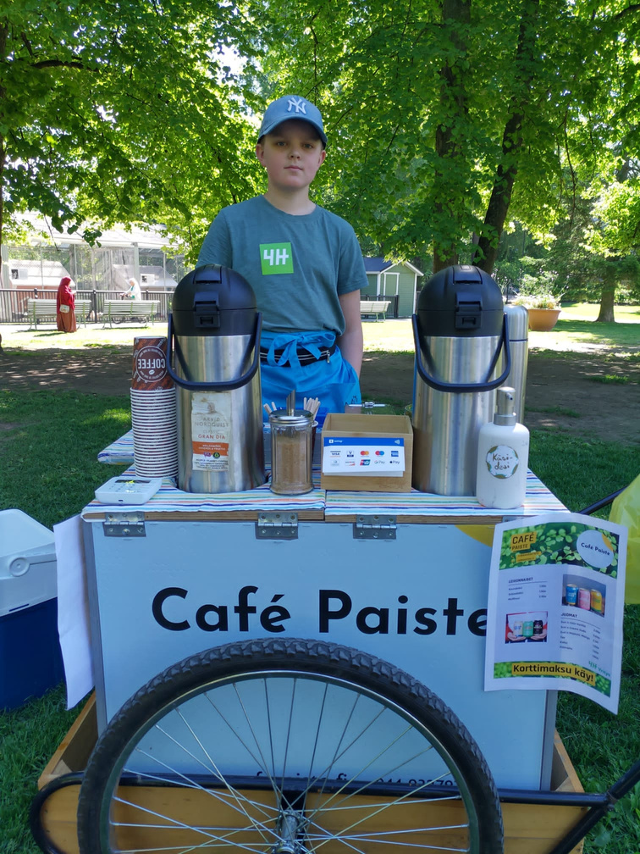
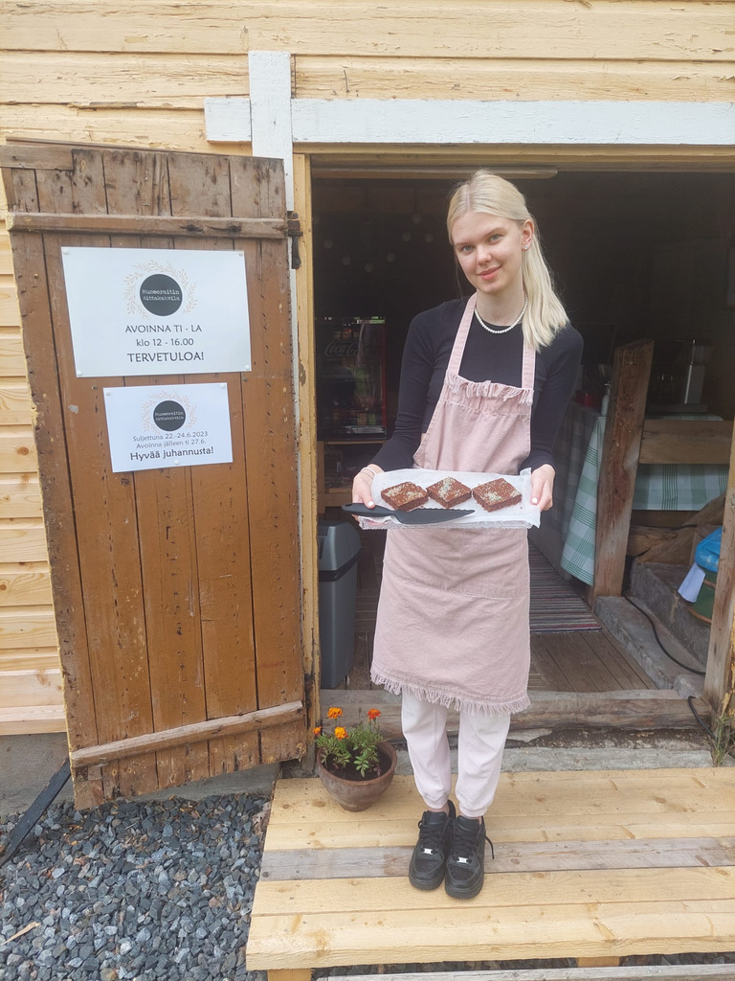
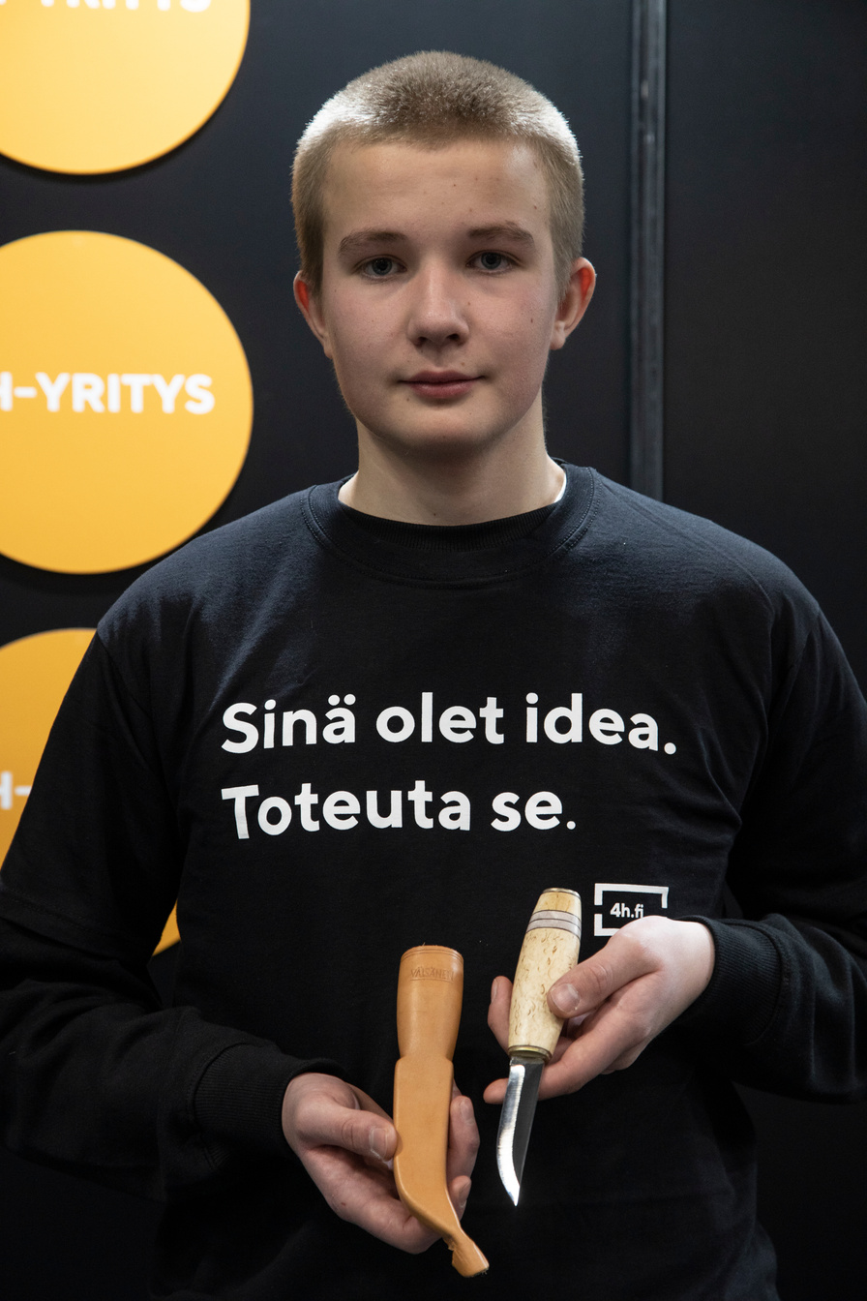
Lempoisten rantakahvila
Cafe Paiste
Museoraitin aittakahvila
Väisänen

Slide 12
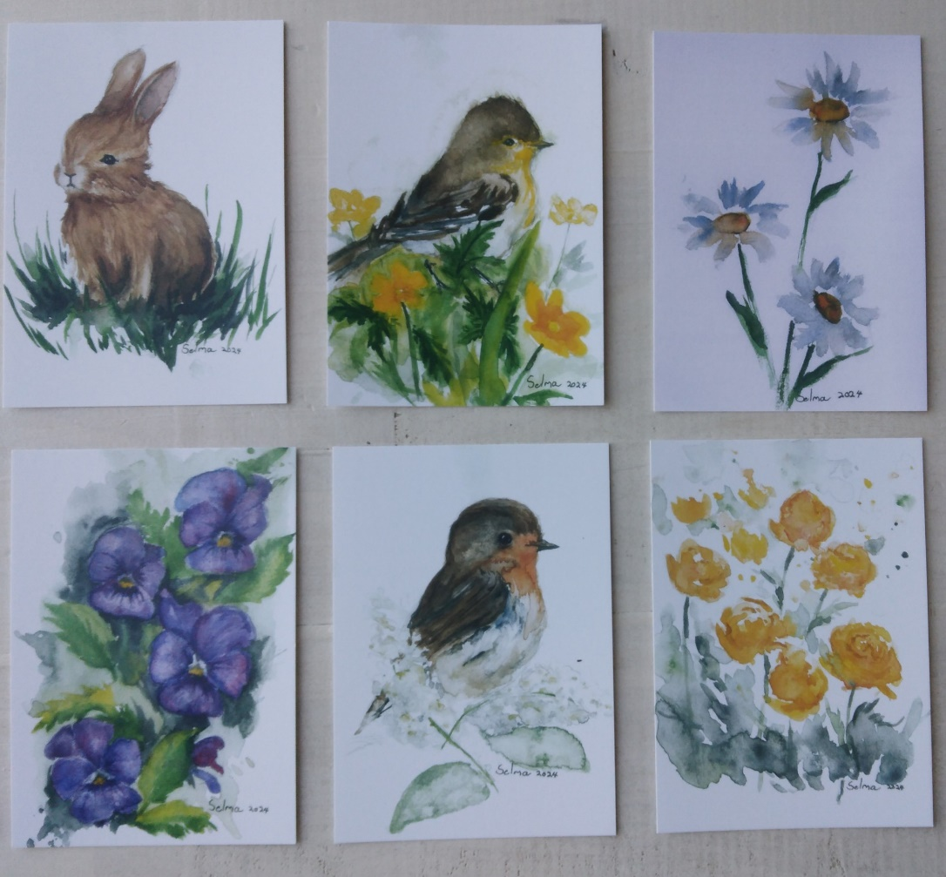
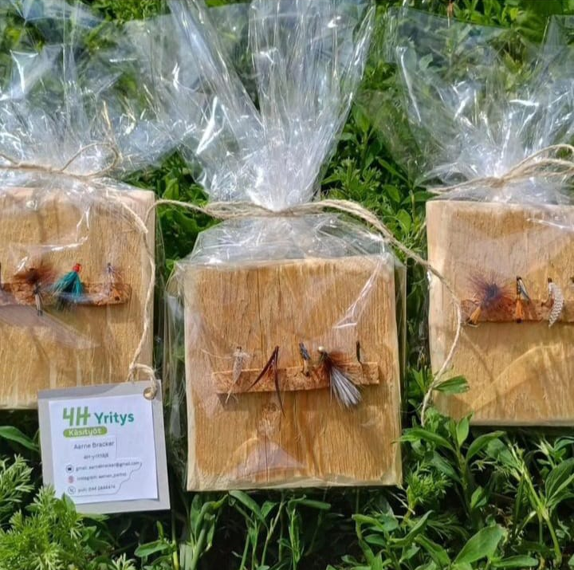
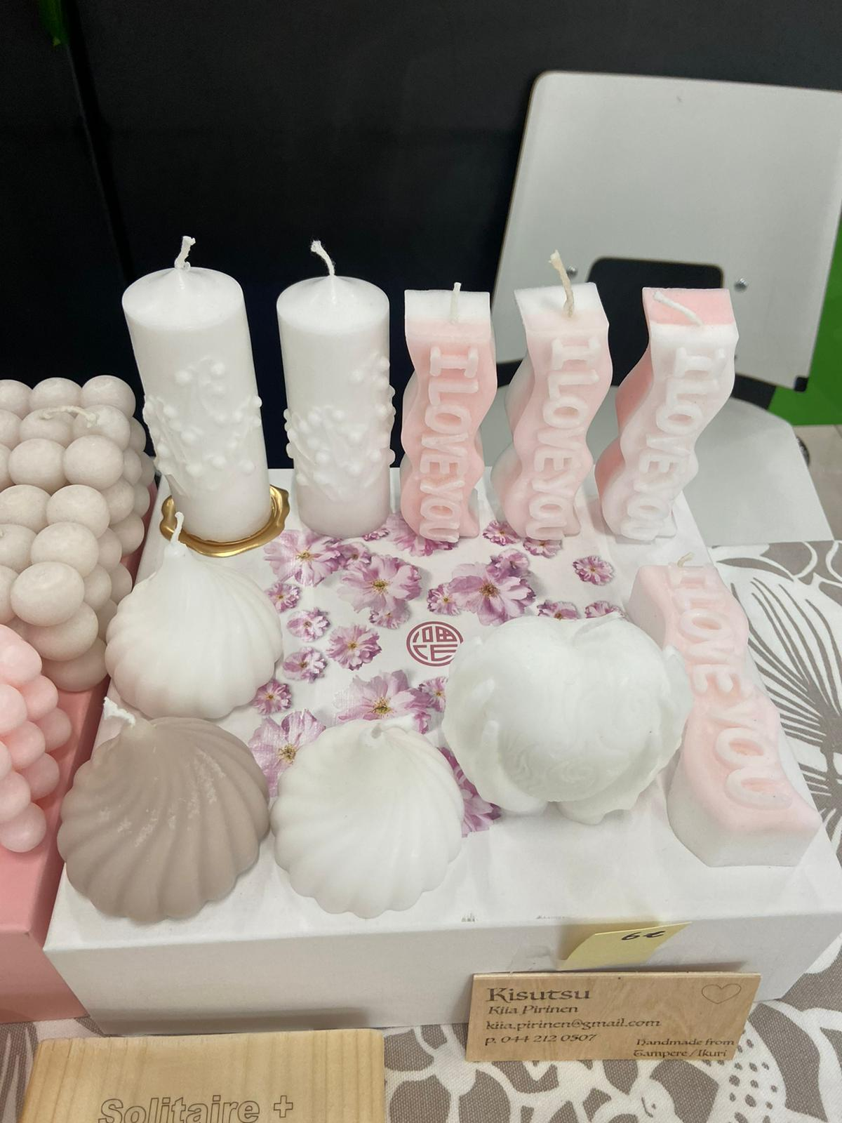
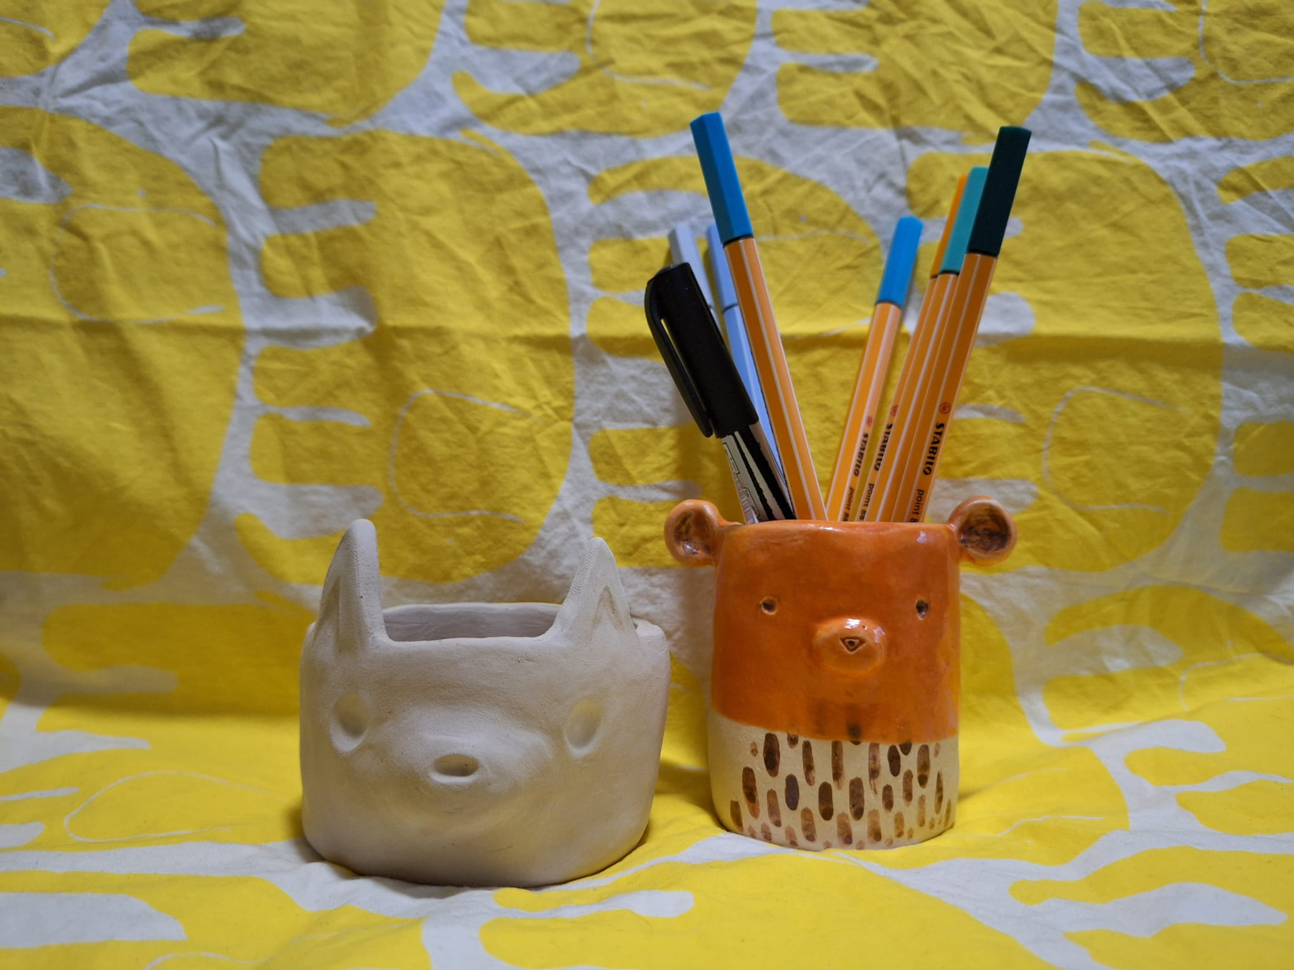
SASin.art
Perhot ja Puutyöt
Vinomonit
Kisutsu

Slide 13
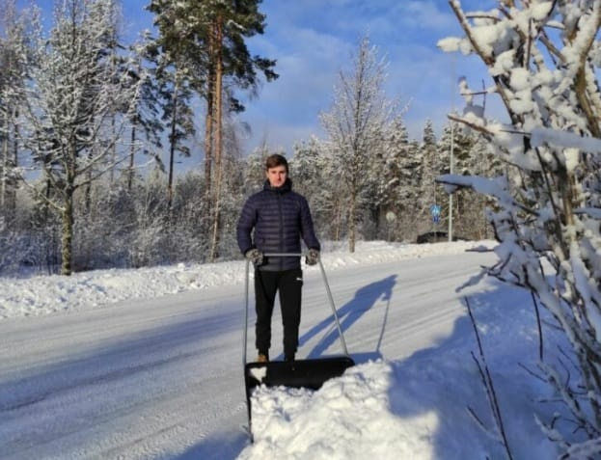
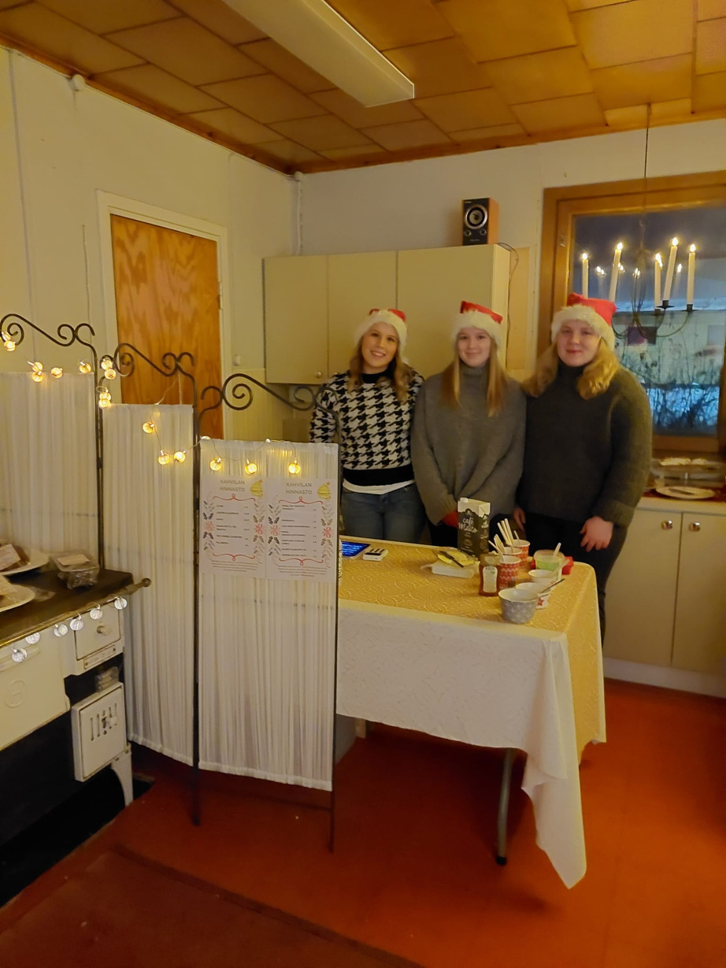
4H-yrityskilpailu
Uutelan Pihatyöt
Lasse Uutela
Vuoden 4H-yrittäjä 2022 18+ vuotiaiden ryhmä
Nuppula Pop Up
Vuoden 2023 4H-yrityskilpailun +18 voittaja.

Slide 14
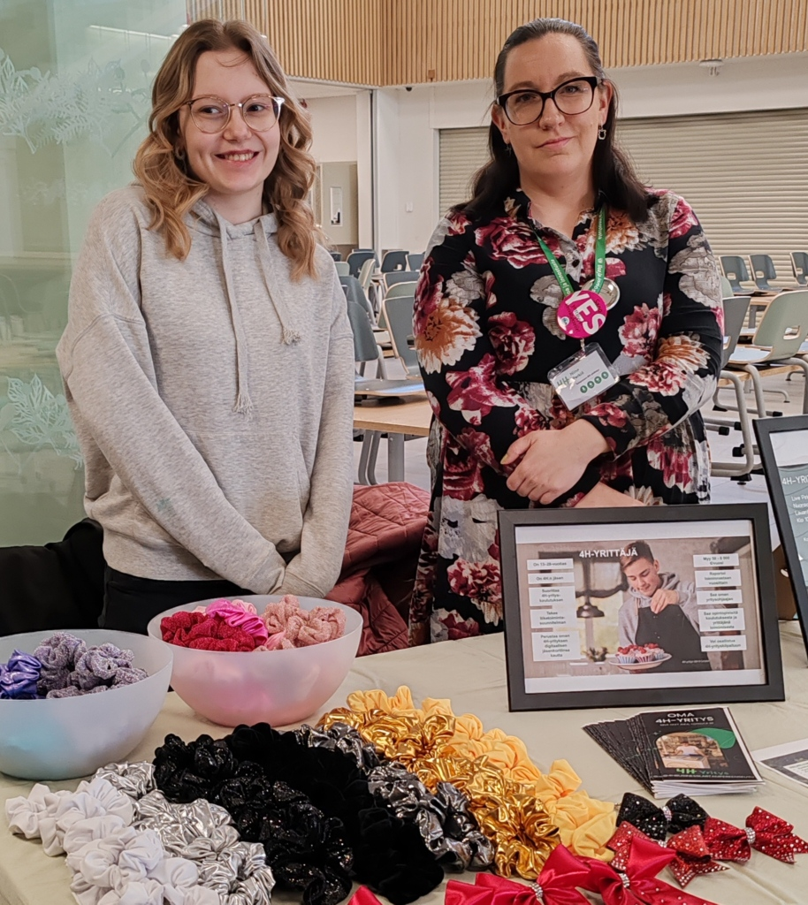
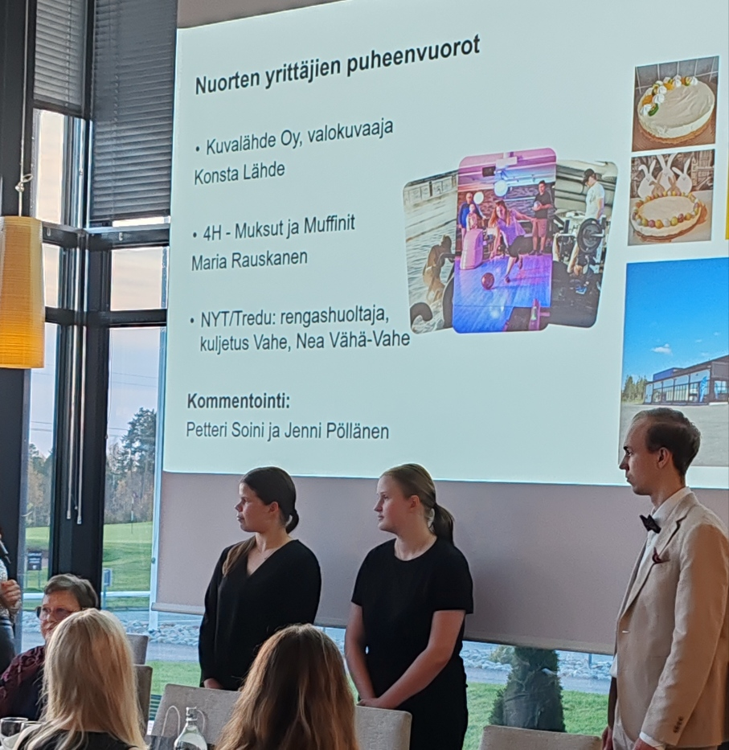
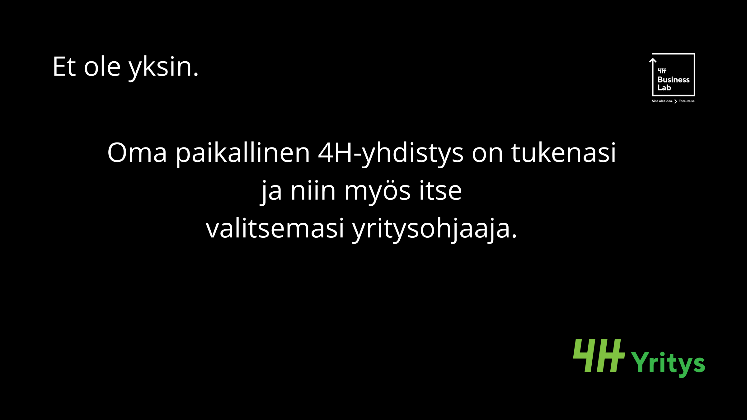

Slide 15
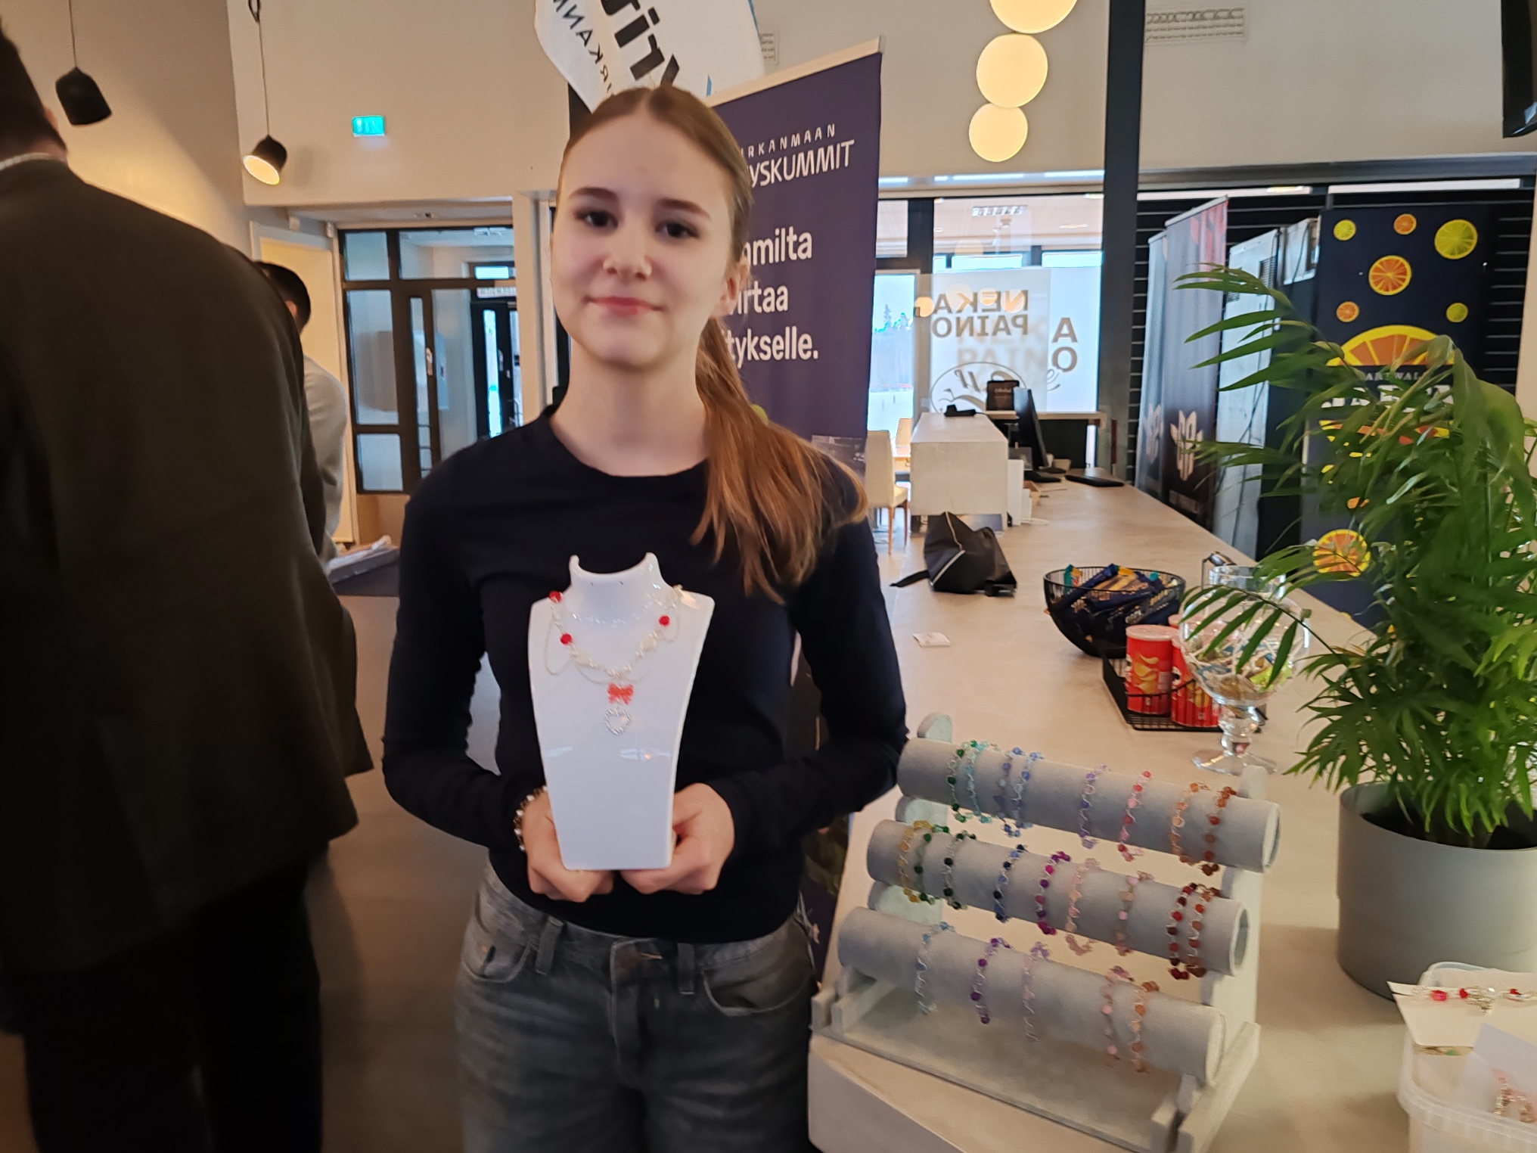
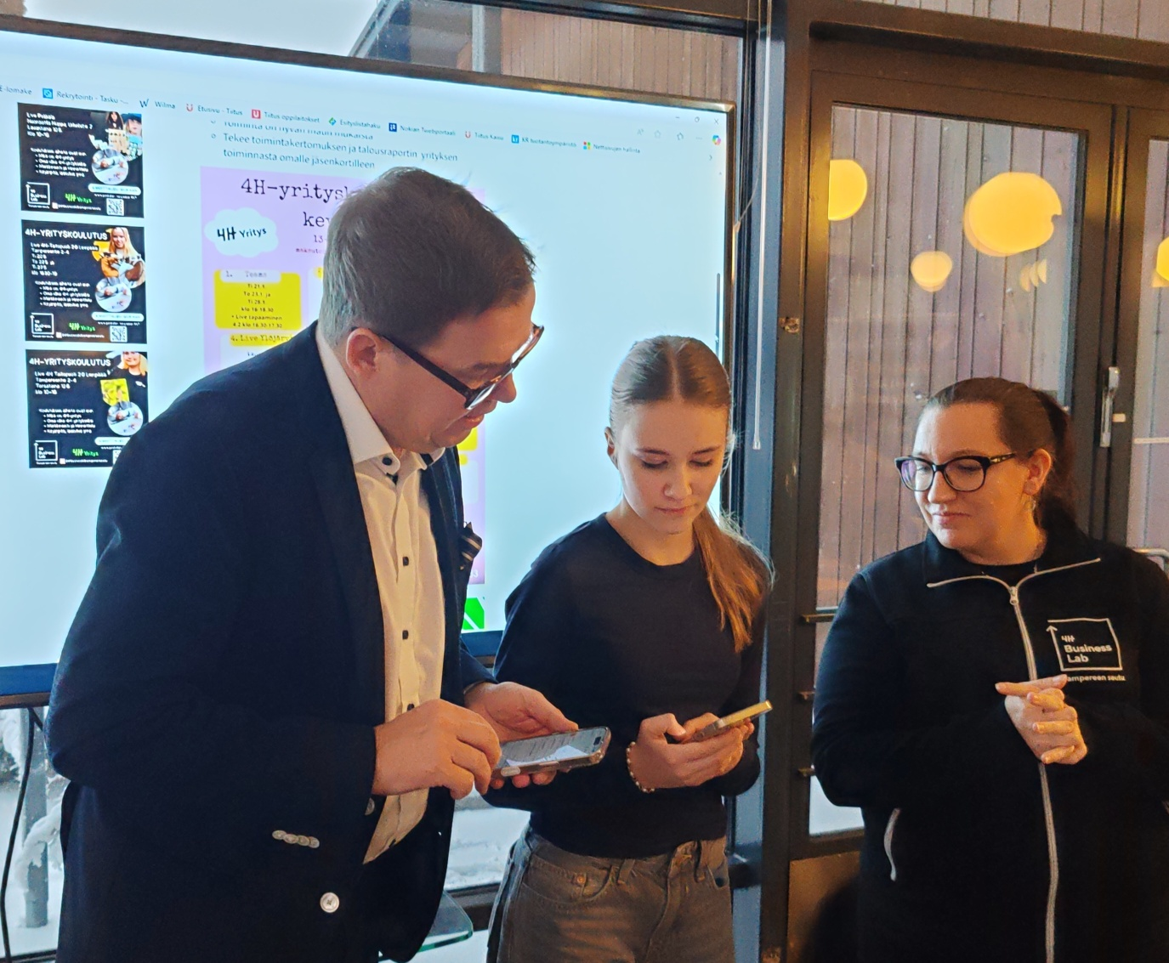

Slide 16
Kesäyrittäjyysseteli 2026 Pirkkalassa
Pirkkalalaisille tänä vuonna 14 täyttävä -20 vuotias
Haku alkaa 1.2.2026
Ohjeet ja hakulomake → https://www.pirkkala.fi/tyopaikat/kesatyot-pirkkalassa/kausityosetelit-nuorille/

Slide 17




Slide 18
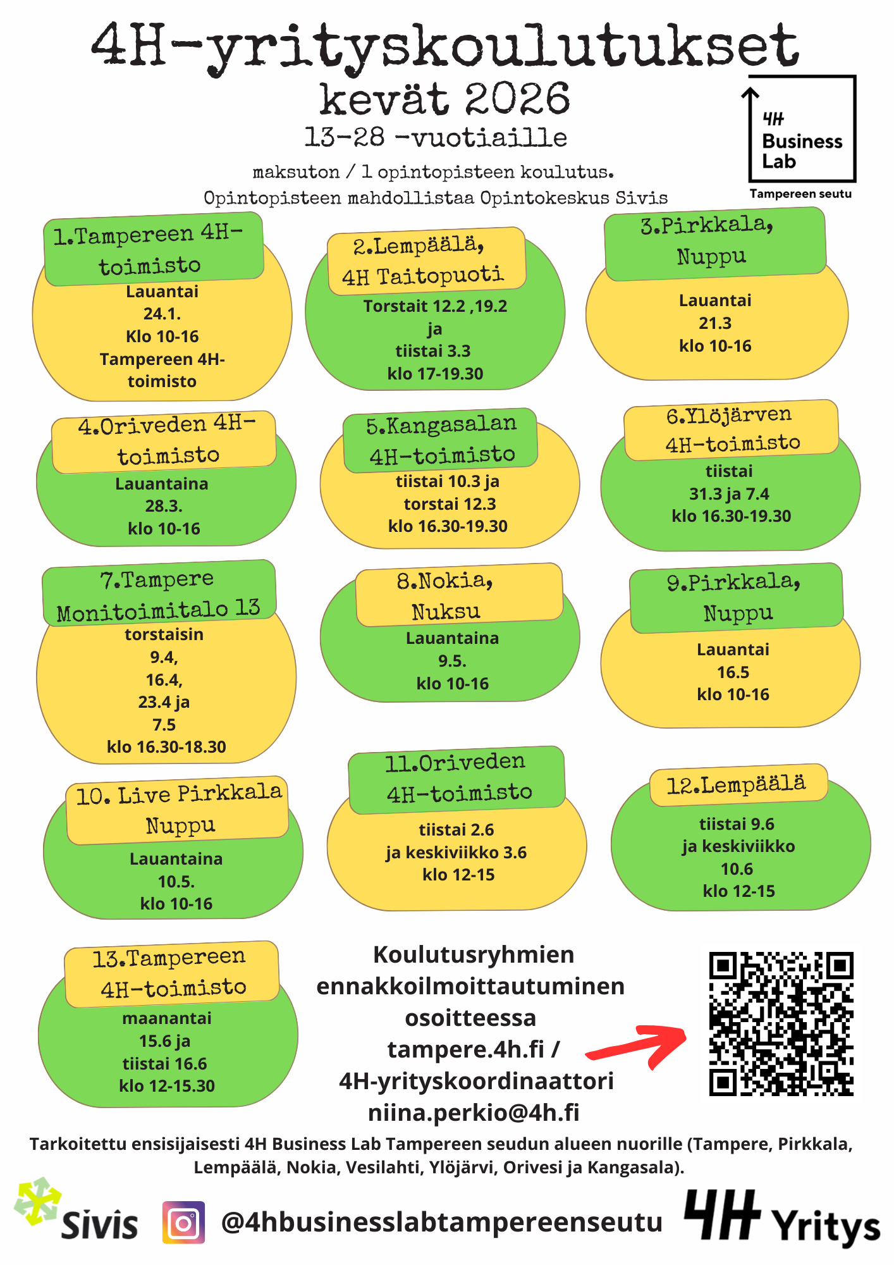

Slide 19
Sinä olet idea.
Toteuta se!

Slide 20
Kausityöseteli
Pirkkalassa tarjolla
4H kerhonohjaajan +ohjaajan kausityötä ja kesto n 35h ajalla 02-06 ja 08-11.
Kepparikerhon ohjaaminen ja tapahtumien ohjaaminen
Askartelukerhon ohjaaminen + kesäkerho

Slide 21
Pirkkalan kunnan kausityöseteli:
https://www.pirkkala.fi/tyopaikat/kesatyot-pirkkalassa/kausityosetelit-nuorille/
2005-2010 syntyneet Pirkkalan nuoret, haku aukeaa 1.2 .

Slide 22
Nyt on sinun
vuorosi!
Perusta 4H-yritys
jo tänään tai tule meille töihin!

Slide 23

4H Business Lab Tampereen seutu
Niina Perkiö
niina.perkio@4h.fi
044 980 3150
tampere.4h.fi
@4hbusinesslabtampereenseutu
Niina Perkiö
niina.perkio@4h.fi
044 980 3150
tampere.4h.fi
@4hbusinesslabtampereenseutu

Slide 24



4H Business Lab Tampereen seutu
Niina Perkiö
niina.perkio@4h.fi
044 980 3150
tampere.4h.fi
@4hbusinesslabtampereenseutu
Riina Markkola
Toiminnanjohtaja
riina.markkola@4h.fi
0503222749
Niina Perkiö
niina.perkio@4h.fi
044 980 3150
tampere.4h.fi
@4hbusinesslabtampereenseutu

